Slide 1
高分子物理 (Polymer Physics)
第七章 聚合物的粘弹性
https://www.bilibili.com/video/av58503313/

Slide 2

引 言
材料受力后会产生形变，根据除去外力后，应变可否回复，可分为：
理想弹性固体
小分子固体 – 弹性
受到外力作用形变很小，符合虎克定律 σ＝E₁ε，E₁普弹模量
特点:受外力作用平衡瞬时达到 ，除去外力应变立即恢复.
理想粘性液体
小分子液体 – 粘性
符合牛顿流体的流动定律
特点:应力与切变速率呈线性关系,受外力时应变随时间线性发展,除去外力应变不能恢复.

Slide 3
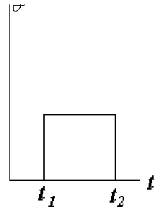
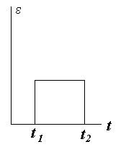
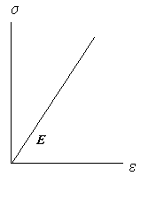
虎克定律
Ideal elastic solid 理想弹性体
弹性模量 E
Elastic modulus
形变对时间不存在依赖性

Slide 4
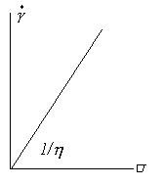
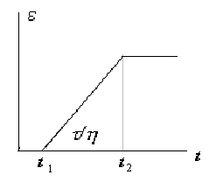
牛顿定律
Ideal viscous liquid 理想粘性液体
粘度 η
Viscosity
外力除去后完全不回复

Slide 5
弹性与粘性比较
弹性 粘性
能量储存 能量耗散
形变回复 永久形变
虎克固体 牛顿流体
模量与时间无关 模量与时间有关
E(σ,ε,T) E(σ,ε,T,t)
理想弹性体的应力取决于 ，理想粘性体的应力取决于 。

Slide 6
粘弹性
实际材料同时显示弹性和粘性，即所谓的粘弹性（Viscoelasticity）。与其他材料相比，聚合物材料的粘弹性表现的更为显著。
线性粘弹性
非线性粘弹性

Slide 7

高分子材料？
高分子运动单元的时间温度依赖性
聚合物：力学行为强烈依赖于温度和外力作用时间
在外力作用下，高分子材料的性质介于弹性材料和粘性材料之间，高分子材料产生形变，应力同时依赖于应变和应变速率。聚合物的这种既有弹性有粘性的性质称为粘弹性。
聚合物的力学性能随时间的变化统称为力学松弛。最基本的力学松弛现象包括：
应力松弛
蠕变
滞后
力学损耗
静态粘弹性
讨论时间，温度，应变和作用力对高分子材料的影响
动态粘弹性

Slide 8
力学松弛
讨论时间，温度，应变和作用力对高分子材料的影响，往往是固定2个因素，考察另外两个因素之间的关系
固定温度、应力，考察试样应变随时间的变化，蠕变
固定温度、应变，考察试样应力随时间的变化，应力松弛
一定的温度和循环（交变）应力作用下，考察试样应变滞后于应力变化的滞后现象。

Slide 9
本章内容
聚合物的力学松弛现象
蠕变，应力松弛，滞后
粘弹性的数学描述
力学模型，Boltzmann叠加原理
时温等效和叠加

Slide 10


蠕变 Creep
定义：在一定的温度和较小的恒定应力（拉力，扭力或压力等）作用下，材料的形变随时间的增长而逐渐增加的现象。
若除掉外力，形变随时间变化而减小－－称为蠕变回复。
物理意义：蠕变大小反映了材料尺寸的稳定性和长期负载能力。

Slide 11
理想弹性体和粘性体的蠕变和蠕变回复
蠕变 Creep
理想弹性体
理想粘性体

Slide 12
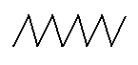
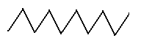
高分子的蠕变
在外力作用下，随着时间的延长，高分子相继产生三种形变
（i）普弹形变
从分子运动的角度解释:
材料受到外力的作用,链内的键长和键角立刻发生变化,产生的形变很小,我们称它普弹形变.
σ（t）
ε（t）
t
t₁
t₂
t

Slide 13
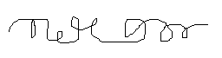
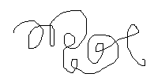
高分子的蠕变
（ii）高弹形变
材料受力，高分子链通过链段运动产生的形变，形变量比普弹形变大得多，但不是瞬间完成，形变与时间相关。当外力除去后，高弹形变可逐渐回复。
σ（t）
ε（t）
t
0 (t<t₁)
ε₂(t)=
0 (t→∞)
t₁ t₂
t
E₂-高弹模量

Slide 14
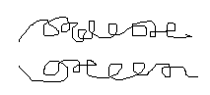
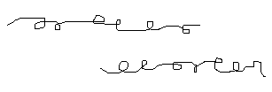
高分子的蠕变
（iii）粘性流动
受力时发生分子链的相对位移，外力除去后粘性流动不能回复，是不可逆形变，称为粘性流动.
σ（t）
t
0 (t<t₁)
ε（t）
ε₃(t)=
t₁ t₂
t
η₃-----本体粘度

Slide 15
高分子的蠕变
当聚合物受力时，以上三种形变同时发生
ε
ε₁
ε₂+ε₃
ε₂
ε₁
ε₃
t
加力瞬间，键长、键角立即产生形变，形变直线上升
通过链段运动，构象变化，使形变增大
分子链之间发生质心位移

Slide 16
高分子的蠕变回复
当外力撤去，以上三种形变同时发生变化
ε
ε₁
ε₂+ε₃
ε₂
ε₁
ε₃
t
撤力一瞬间，键长、键角等次级运动立即回复，形变直线下降
通过链段运动，构象变化，使形变慢慢回复
分子链之间的质心位移永久保持，不回复

Slide 17
恒定应力下的蠕变柔量函数

Slide 18
聚合物蠕变柔量与时间的关系

Slide 19
高分子的蠕变
玻璃态 ε₁ 蠕变量很小,工程材料,作结构材料的Tg远远高于室温
高弹态 ε₁+ε₂
粘流态 ε₁+ε₂+ε₃ 存在永久形变

Slide 20
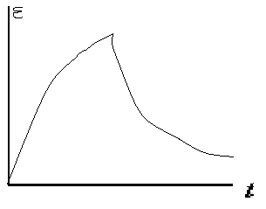
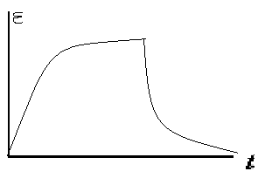
线形和交联聚合物的蠕变全过程
线形聚合物
交联聚合物
形变随时间增加而增大，蠕变不能完全回复
形变随时间增加而增大，趋于某一值，蠕变可以完全回复

Slide 21
原因：
线型聚合物发生了分子链间质心位移，是永久变形，不可回复。
交联聚合物没有发生分子链质心位移，所以形变可以恢复

Slide 22
蠕变的影响因素
（1）温度：温度升高，蠕变速率增大，蠕变程度变大
因为外力作用下，温度高使分子运动速度加快，松弛加快
（2）外力作用：外力作用大，蠕变大，蠕变速率高（同温度的作用）
ε
外力增大
温度升高
t
（3）受力时间：受力时间延长，蠕变增大。

Slide 23
蠕变的影响因素
如何观察到完整的蠕变曲线
温度过低，远小于T_{g，}蠕变量很小，很慢，表现出弹性，短时间内观察不出
T过高(>>T_{g})，外力大，形变太快，表现粘性，观察不出
在适当的σ和T_{g}以上附近温度，才可以观察到完整的蠕变曲线。因为链段可运动，但又有较大阻力——内摩擦力，因而只能较缓慢的运动。

Slide 24
蠕变的影响因素
（4）结构：主链刚性，分子运动性差，外力作用下，蠕变小
ε（%）
聚砜
聚苯醚
聚碳酸酯
改性聚苯醚
ABS（耐热级）
聚甲醛
尼龙
ABS
2.0
1.5
1.0
0.5
1000
2000
3000
t

Slide 25
如何防止蠕变？
关键：减少链的质心位移
链间作用力强好还是弱好？
交联好不好？
链柔顺性大好不好？

Slide 26
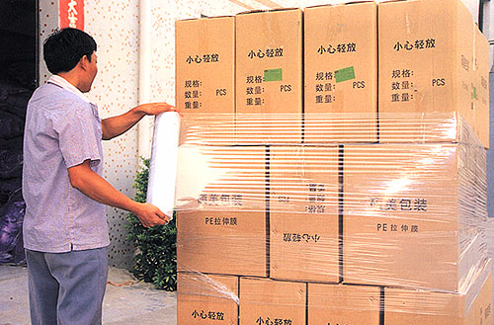

应力松弛 stress relaxation
定义:在恒定的温度和形变不变的情况下,聚合物内部应力随着时间的增长而逐渐衰减的现象.

Slide 27
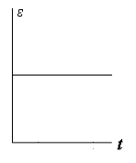
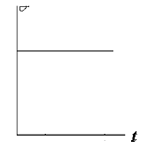
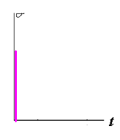
理想弹性体和理想粘性体的应力松弛
理想弹性体
理想粘性体

Slide 28
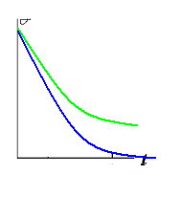
交联和线形聚合物的应力松弛
不能产生质心位移，应力只能松弛到平衡值
交联聚合物
线形聚合物
原因: 被拉长时,处于不平衡构象,要逐渐过渡到平衡的构象,即链段随着外力的方向运动以减小或者消除内部应力,如果T很高(>>Tg),链运动摩擦阻力很小,应力很快松弛掉了,所以观察不到,反之,内摩擦阻力很大,链段运动能力差,应力松弛慢,也观察不到.只有在Tg温度附近的几十度的范围内应力松弛现象比较明显.

Slide 30
应力松弛 stress relaxation
E₀
玻璃态
高弹态
粘流态
t
高分子链的构象重排和分子链滑移是导致材料蠕变和应力松弛的根本原因。

Slide 31
分子量和交联如何影响高分子蠕变曲线？
ε
ε₁
ε₂+ε₃
ε₂
ε₁
ε₃
t

Slide 32
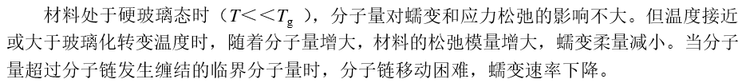
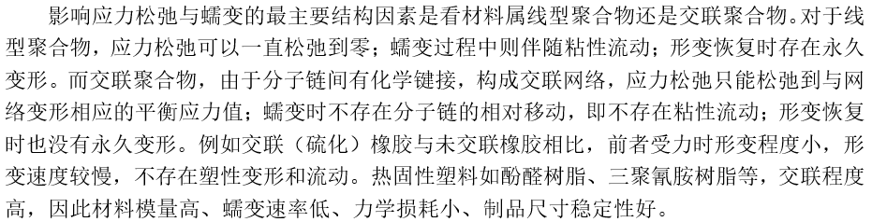

Slide 33
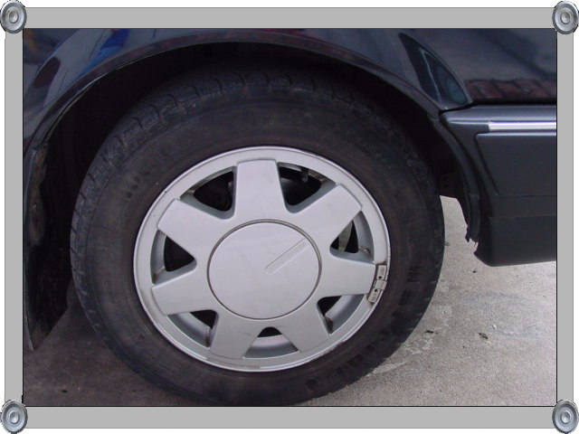

滞后和内耗
材料在日常生活中，除了受到恒定的力或者应变之外，更多的情况下是受到交变的力或者应变的作用，比如：
Ex：汽车速度60公里/小时，轮胎某处受300次/分的周期应力作用。
Ex：电影院的座椅，每场电影承受着不同观众的变着花样的折磨

Slide 34
滞后和内耗
周期性变化的作用力中，最简单而且容易的处理是正弦应力
ωt

Slide 35
滞后和内耗
理想弹性体：
σ
0
ωt
完全同步
π
2π
ε
ωt
π
2π

Slide 36
滞后和内耗
理想粘性体：
σ
0
ωt
滞后 π/2
π
2π
ε
ωt
π
2π

Slide 37
滞后和内耗
高分子：
σ
0
ωt
π
2π
滞后
ε
δ
ωt
π
2π
δ
对polymer——粘弹材料的力学响应介于弹性与粘性之间，应变落后于应力一个相位角。

Slide 38
滞后和内耗
滞后现象：试样在交变应力作用下，应变的变化落后于应力的变化的现象
产生原因:
形变由链段运动产生,外力变化时,链段的运动还跟不上外力的变化,所以形变落后于应力,产生一个位相差,δ越大说明链段运动越困难.形变越跟不上力的变化.
δ越大，说明滞后现象越严重

Slide 39
滞后和内耗
内耗：由于发生滞后现象，在每一循环变化中，作为热损耗掉的能量与最大储存能量之比。
一方面用来改变链段的构象(产生形变),另一方面提供链段运动时克服内摩擦阻力所需要的能量。
拉伸、回缩两条曲线所构成的闭合曲线称为“滞后圈”，滞后圈的大小即为损耗的能量
面积之差= 损耗的功

Slide 40
滞后和内耗
滞后圈的大小恰好是单位体积的橡胶在每一个拉伸-压缩环中所损耗的功，数学上有：
δ又称为力学损耗角,常用tanδ表示内耗的大小

Slide 41

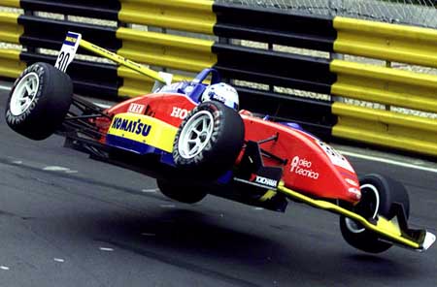
滞后和内耗
内耗主要存在于交变场中的橡胶制品
如果没有力学损耗， 会怎么样？

Slide 42
滞后和内耗

Slide 43
滞后和内耗
实数模量是储能模量,虚数模量为能量的损耗.
E”
δ
E’

Slide 44
滞后和内耗
一个正弦量既可以用三角函数的解析式、波形图表示，也可以用复数的形式来表示：
根据欧拉公式

Slide 45
滞后和内耗
复数的指数形式在进行乘除运算时，运算规则比较简单，所以在研究高聚物的动态力学性能时，更多地用指数形式的复数来表示相关性能指标。
E’—储能模量（实数模量）
E”—损耗模量（虚数模量）

Slide 46
滞后和内耗
E*—复数模量
E’
δ
E’’
反映弹性大小
反映内耗大小
复数模量图解

Slide 47
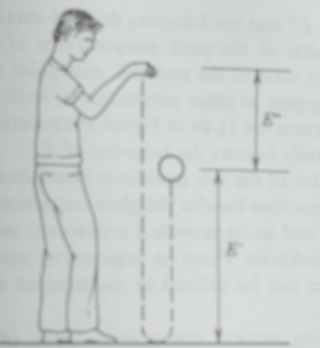
滞后和内耗
用来表示内耗
δ=0， tanδ=0, 没有热耗散
δ=90°, tan δ= ∝, 全耗散掉

Slide 48
力学性能的分子解释
聚合物的宏观性能是内部分子运动状态的反应。

Slide 49
频率的影响：（温度恒定）
（1）交变应力的频率小时：（相当于高弹态）
链段完全跟得上交变应力的变化，内耗小，E’小，E” 和tanδ都比较低.
（2）交变应力的频率大时：（相当于玻璃态）
链段完全跟不上外力的变化，不损耗能量，E’大，E”和tanδ≈0
（3）频率在一定范围内时：
链段可运动，但又跟不上外力的变化，表现出明显的能量损耗，因此E”和tanδ在某一频率下有一极大值

Slide 50
温度的影响：（固定频率下）
T＜Tg：
Tg以下，形变主要由键长、键角的变化引起，形变速率快，几乎完全跟得上应力的变化，tanδ小
Tg附近时，链段开始运动，而体系粘度很大，链段运动很难，内摩擦阻力大，形变显著落后于应力的变化，tanδ大（转变区）
链段运动较自由、应变跟的上应力，运动摩擦小，tanδ小。
向粘流态过度，分子间的相互滑移，内摩擦大，内耗急剧增加， tanδ大
T≈Tg：
T＞Tg：
T≈T_{f}：

Slide 51
力学松弛——总结
聚合物的力学性质随时间变化的现象，叫力学松弛。
力学性质受到σ，T, t，ε的影响，
在不同条件下，可以观察到不同类型的粘弹现象。

Slide 52
具体表现：
固定σ和T, ε 随t增加而逐渐增大
蠕变:
静态的粘弹性
应力松弛:
固定ε和T, σ随t增加而逐渐衰减
滞后现象:
力学松弛
在一定温度和和交变应力下,应变落后于应力的现象.
动态粘弹性
力学损耗(内耗):
ε的变化落后于σ的变化,发生滞后现象,则每一个循环都要消耗功,称为.

Slide 53
7.2 粘弹性的数学描述

Slide 54
7.2.1 力学模型
一个符合虎克定律的弹簧能很好的描述理想弹性体:
一个具有一块平板浸没在一个充满粘度为η,符合牛顿流动定律的流体的小壶组成的粘壶,可以用来描述理想流体的力学行为.
理想弹簧
理想粘壶

Slide 55
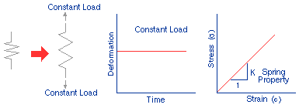
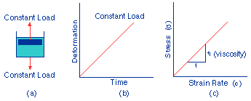
粘弹性的力学模型

Slide 56
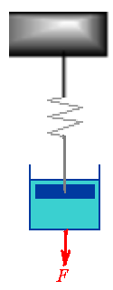
Maxwell 模型
一个虎克弹簧（弹性）
一个牛顿粘壶（粘性）
串连说明粘弹性
特点：应力相等，应变相加

Slide 57

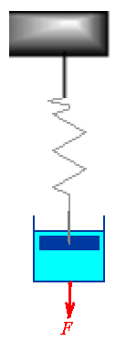
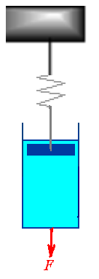
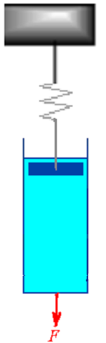
受力分析
t=0
t 增大

Slide 58


应力-应变-时间的关系
1
2
3
4
5
Maxwell运动方程

Slide 59

蠕变分析
5
6
7
即Maxwell模型描述的是理想粘性体的蠕变响应

Slide 60
应力松弛分析
8
9
10
τ =η / E：松弛时间

Slide 61
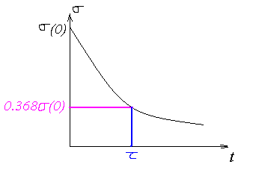
松弛时间的物理含义
When t =τ
应力松弛到初始应力的0.368倍时所需的时间称为松弛时间。
应力松弛时间越短，松弛进行得越快；即 τ越小，越接近理想粘性； τ越大，越接近理想弹性。

Slide 62
Maxwell模型适合描述线性聚合物的应力松弛

Slide 63
Maxwell 模型的不足
（1）无法描述聚合物的蠕变。 Maxwell 模型描述的是理想粘性体的蠕变响应。
（2）对交联聚合物不适用，因为交联聚合物的应力不可能松弛到零。

Slide 64
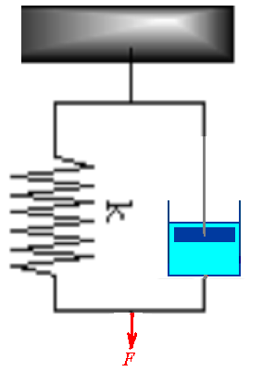
Kelvin 模型
一个虎克弹簧（弹性）
一个牛顿粘壶（粘性）
并连说明粘弹性
特点：应力相加，应变相等

Slide 65
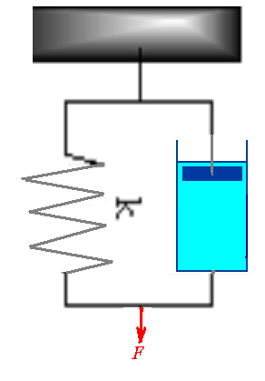
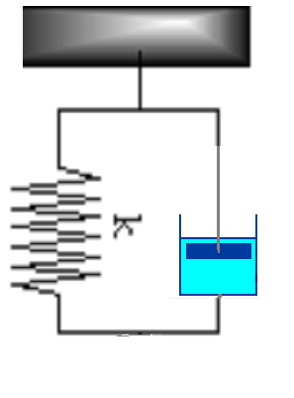
受力分析
t=0
t→∝

Slide 66

应力-应变-时间的关系
1
2
3
4
5

Slide 67
应力松弛分析
6
7
Ideal elasticity
即Kelvin element 描述的是理想弹性体的应力松弛响应

Slide 68
蠕变分析
8
5
9
推迟时间：τ’ =η / E

Slide 69
推迟时间的物理含义
蠕变到最大应变的0.682倍时所需的时间称为推迟时间。
推迟时间越短，蠕变进行得越快；即 τ’越小，越接近理想弹性； τ’越大，越接近理想粘性。

Slide 70
蠕变回复
推迟时间 τ’
ε₀为外力除去时的形变
描述交联聚合物蠕变回复

Slide 71
Kelvin模型适用于交联聚合物的蠕变。

Slide 72
Kelvin模型的不足
（1）无法描述聚合物的应力松弛。 Kelvin 模型描述的是理想弹性体的应力松弛响应。
（2）不能反映线形聚合物的蠕变，因为线形聚合物蠕变中有链的质心位移，形变不能完全回复。

Slide 73
Maxwell和Kelvin模型比较
Maxwell Kelvin
应力松弛、线形 蠕变、交联(蠕变回复）
蠕变、交联 应力松弛、线形
适合
不适合
σ
ε
t
t

Slide 74
例 题
有一未硫化生胶，已知其η=10⁹Pas，E=10⁸Pa，做应力松弛实验，当所加的原始应力为10Pa时，求此实验开始后5s时的残余应力为多少？

Slide 75
例 题
一块橡胶，直径60mm，长度200mm，当作用力施加于橡胶下部，半个小时后拉长至300%（最大伸长为600%）。
问：（1）松弛时间，（2）如果伸长至400%需要多少时间？

Slide 76
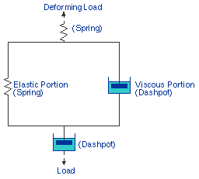
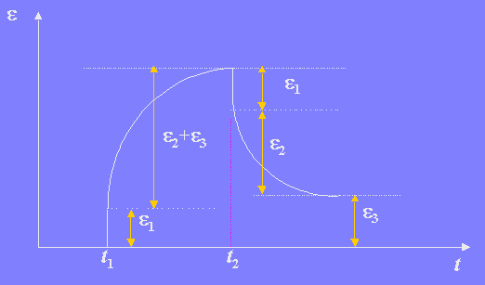
多元件模型

Slide 77
广义Maxwell模型
取任意多个Maxwell单元并联而成：
E1
E2
Ei
En
ηi ηn
η1 η2
τ1 τ2 τ3 τi τn
每个单元弹簧以不同模量E₁ 、E₂…… E_{i}、E_{n}
粘壶以不同粘度η1、η2 ……ηi 、ηn
因而具有不同的松弛时间τ1、τ2 ……τi、τn

Slide 78
广义Maxwell模型
模拟线性物应力松弛时：
ε0恒定 （即在恒应变下，考察应力随时间的变化）
σ 应力为各单元应力之和σ1+σ2+……+σi

Slide 79
广义的Kelvin模型
E1
η1
若干个Kelvin模型串联起来
体系的总应力等于各单元应力
E2
η2
体系的总应变等于各单元应变之和
蠕变时的总形变等于各单元形变加和
Ei
ηi
En
ηn
蠕变柔量：
ηn+1

Slide 80
7.2.2 玻尔兹曼叠加原理
基本内容
（1）先前载荷历史对聚合物材料形变性能有影响；即
试样的形变是负荷历史的函数
（2）多个载荷共同作用于聚合物时，其最终形变性能与个别载荷作用有关系；即
每一项负荷步骤是独立的，彼此可以叠加

Slide 81
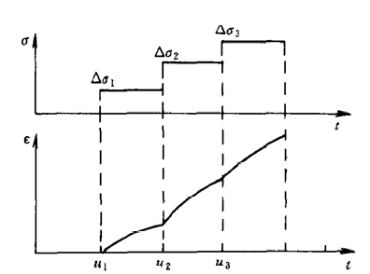
Boltzmann叠加原理
原理：polymer力学松弛行为是其整个历史上诸松弛过程的线性加和的结果
高聚物的蠕变是其整个负荷历史的函数，每个负荷对高聚物蠕变的贡献是独立的，因而总的效应等于各个负荷效应的加和，最终的形变是各负荷所贡献形变的简单的加和

Slide 82
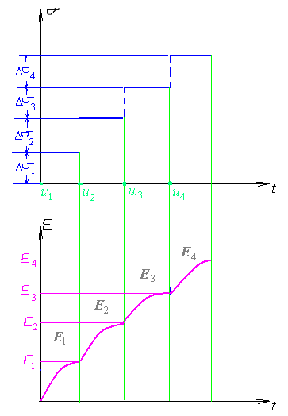
玻尔兹曼叠加原理
柔量 D
Δσ_{i} – 应力的增量
u_{i} – 施加力的时间
连续化

Slide 83
分子理论——“蛇形”理论

Slide 84
分子理论——“蛇形”理论

Slide 85
分子理论——“蛇形”理论

Slide 86
分子理论——“蛇形”理论

Slide 87
分子理论——“蛇形”理论

Slide 88
分子理论——“蛇形”理论

Slide 89
分子理论——“蛇形”理论
对于蛇形模型，一条链的最大松弛时间τ_{m}是与此链从管子中扩散出去所需的时间标度相同。
一条链在外力作用下运动，使其不再受原来管子约束而发生整个链的松弛问题
聚合物通过与其自身长度相同的约束管的扩散问题
链在管子中的运动速度
链在管子中的迁移率
施加于链上的恒定力
为了使不同长度的分子链具有相同的速度Vc,力f必定与链长成正比
或

Slide 90
分子理论——“蛇形”理论
根据扩散的Nernst-Einstein方程
扩散系数D_{tube}与扩散时间 ,扩散均方根距离 有如下关系
最大松弛时间

Slide 91
“蛇形”理论评价

Slide 92
7.3 时温等效原理
同一个力学松弛行为：较高温度、短时间下
较低温度、长时间下
都可观察到

Slide 93

7.3 时温等效原理
同一个力学松弛行为：较高温度、短时间下
较低温度、长时间下
都可观察到
升高温度与延长时间具有相同的力学性能变化效果
时温等效
时温等效原理：
升高温度与延长时间对分子运动或高聚物的粘弹行为都是等效的，这个等效性可以借助转换因子at，将在某一温度下测定的力学数据转换成另一温度下的数据。

Slide 94
7.3 时温等效原理
对于非晶聚合物，在不同温度下获得的粘弹性数据，包括蠕变、应力松弛、动态力学试验，均可通过沿着时间轴平移叠合在一起。
例：T1，T2两个温度下，理想高聚物拉伸模量对时间对数曲线
E(t)
移动因子：
T2
T时的松弛时间
参考温度T_{s}的松弛时间
T1
Lg aT
lgt
将T1曲线lgt沿坐标移lg aT，即与T2线重叠
E(T1,t1)=E(T2,t2= t1/aT)

Slide 95
时温等效原理
tanδ
移动因子：
T2
T1
lga_{T}
T时的松弛时间
参考温度T_{s}的松弛时间
lgw
动态下，降低频率与延长时间等效（高温度）
增加频率与缩短时间等效（低温）

Slide 96
讨论 Discussion
E(T ,t )=E(T₀,t₀)
Let a_{T} = t / t₀
-- Shift factor 移动因子
E(T ,t )=E(T₀,t₀=t/ a_{T} )
When T<T₀
t >t₀
t₀ *a_{T} >t₀
a_{T} >1
lga_{T} >0
左移
When T>T₀
t <t₀
t₀ *a_{T} <t₀
a_{T} <1
lga_{T} <0
右移

Slide 97
时温等效原理
时温等效的意义：在室温下需要几年或者万分之一秒完成的应力松弛或者蠕变实验，可以通过升高温度或者降低温度，在我们可以观察的时间（几分钟，几个小时）内实现

Slide 98
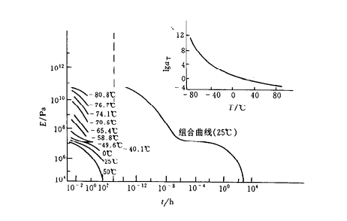
Example —聚异丁烯
T_{g}
T_{g}+100
适用范围 T_{g} ~ T_{g}+100
W-L-F equation

Slide 99
例题1
有一聚合物试样，其Tg=0℃, 40℃时的η=2.5*10⁴Pa.s,求50℃时的粘度。

Slide 100
例题2
在频率为1Hz条件下进行PS试样的动态力学性能实验，125℃出现内耗峰。请计算在频率 1000Hz条件下进行上述实验时，出现内耗峰的温度（已知PS的Tg为100℃).
根据室温等效原理，在交变力场下，降低频率(f)与延长观察时间(t)是等效的，增加频率与缩短观察时间等效。

Slide 101
例题3
某聚合物试样，25℃时应力松弛到模量为10⁵N/m²需要10h，试计算-20℃时松弛到同一模量需要多长时间(已知其Tg为-70℃)？
代入
(1)
代入
(2)
(2)-(1)得
计算得出

Slide 102
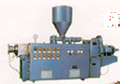
应 用
已知某原料在25°C时的粘度1.5*10⁶Pas，挤出机的最大加工粘度为10⁵Pas, 加工温度一般选定140 °C，问此原料能否用此挤出机挤出？
a_{T} =η(T) / η₀(T₀)
a_{T} =η(140) / η₀(25)
η(140) >10⁵Pa
Or
η(140) <10⁵Pa

Slide 103
7.5 结构与动态力学性能关系
7.5.1非晶态聚合物的玻璃化转变和次级转变
Tg转变范围内，储能模量发生数量级的变化，内耗出现极大值
Tg转变范围内，储能模量发生突变，损耗模量内耗出现极大值
Peak温度：T(tanδ) >T(E’’)

Slide 104
玻璃化转变温度的定义方法：
储能模量曲线上折点所对应的温度
损耗模量峰所对应的温度
Tanδ峰所对应的温度
以Tg表征结构材料的最高使用温度
ISO标准
阻尼材料

Slide 106
次级运动的影响：
tanδ或损耗模量对温度的曲线出现一系列峰
无定形聚合物的主峰为玻璃化转变

Slide 107
无规聚苯乙烯的内耗随温度的变化：
α−玻璃化转变
β−主链和苯环共同作用的受限震动
γ−180度环的旋转运动/曲柄运动
δ−苯基的振荡或摇摆
所有Tg以下的转变统成为次级转变

Slide 108
晶态聚合物的松弛转变和相转变：非晶区转变
链段运动导致的玻璃化转变
侧基运动及较短的主链运动产生的次级松弛
如：HDPE，聚酯，聚酰胺等
当主链包含4个以上—CH2—基团时，会在-120℃~ -75℃范围内出现γ松弛
杂链聚合物主链中的杂链节的运动产生的内耗亦称β松弛

Slide 109
晶态聚合物的松弛转变和相转变：晶区转变
结晶聚合物的熔融——主转变(相变)
晶型转变
发生在Tm以下，如PTFE在19-30℃的内耗峰由三斜晶——六角晶转变所致
压力作用下iPP由熔体结晶得到的γ晶型——普通α晶型
晶区内部运动
晶区缺陷部分运动：如PET在30℃的内耗峰
晶区内部侧基运动：如PP的侧甲基运动在-220℃的内耗峰
晶区和非晶区的相互作用
界面和晶粒之间的滑移运动等

Slide 110
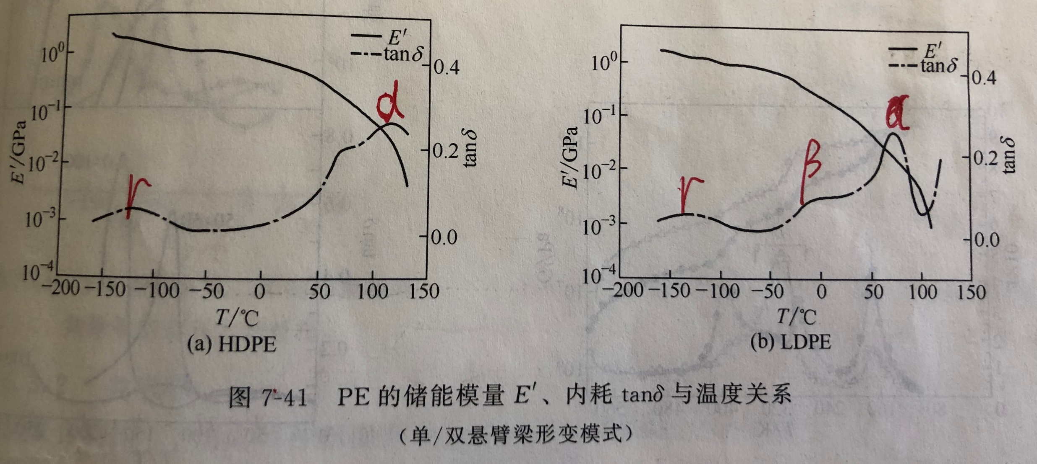
聚乙烯的结构与力学性能之间的关系

Slide 111
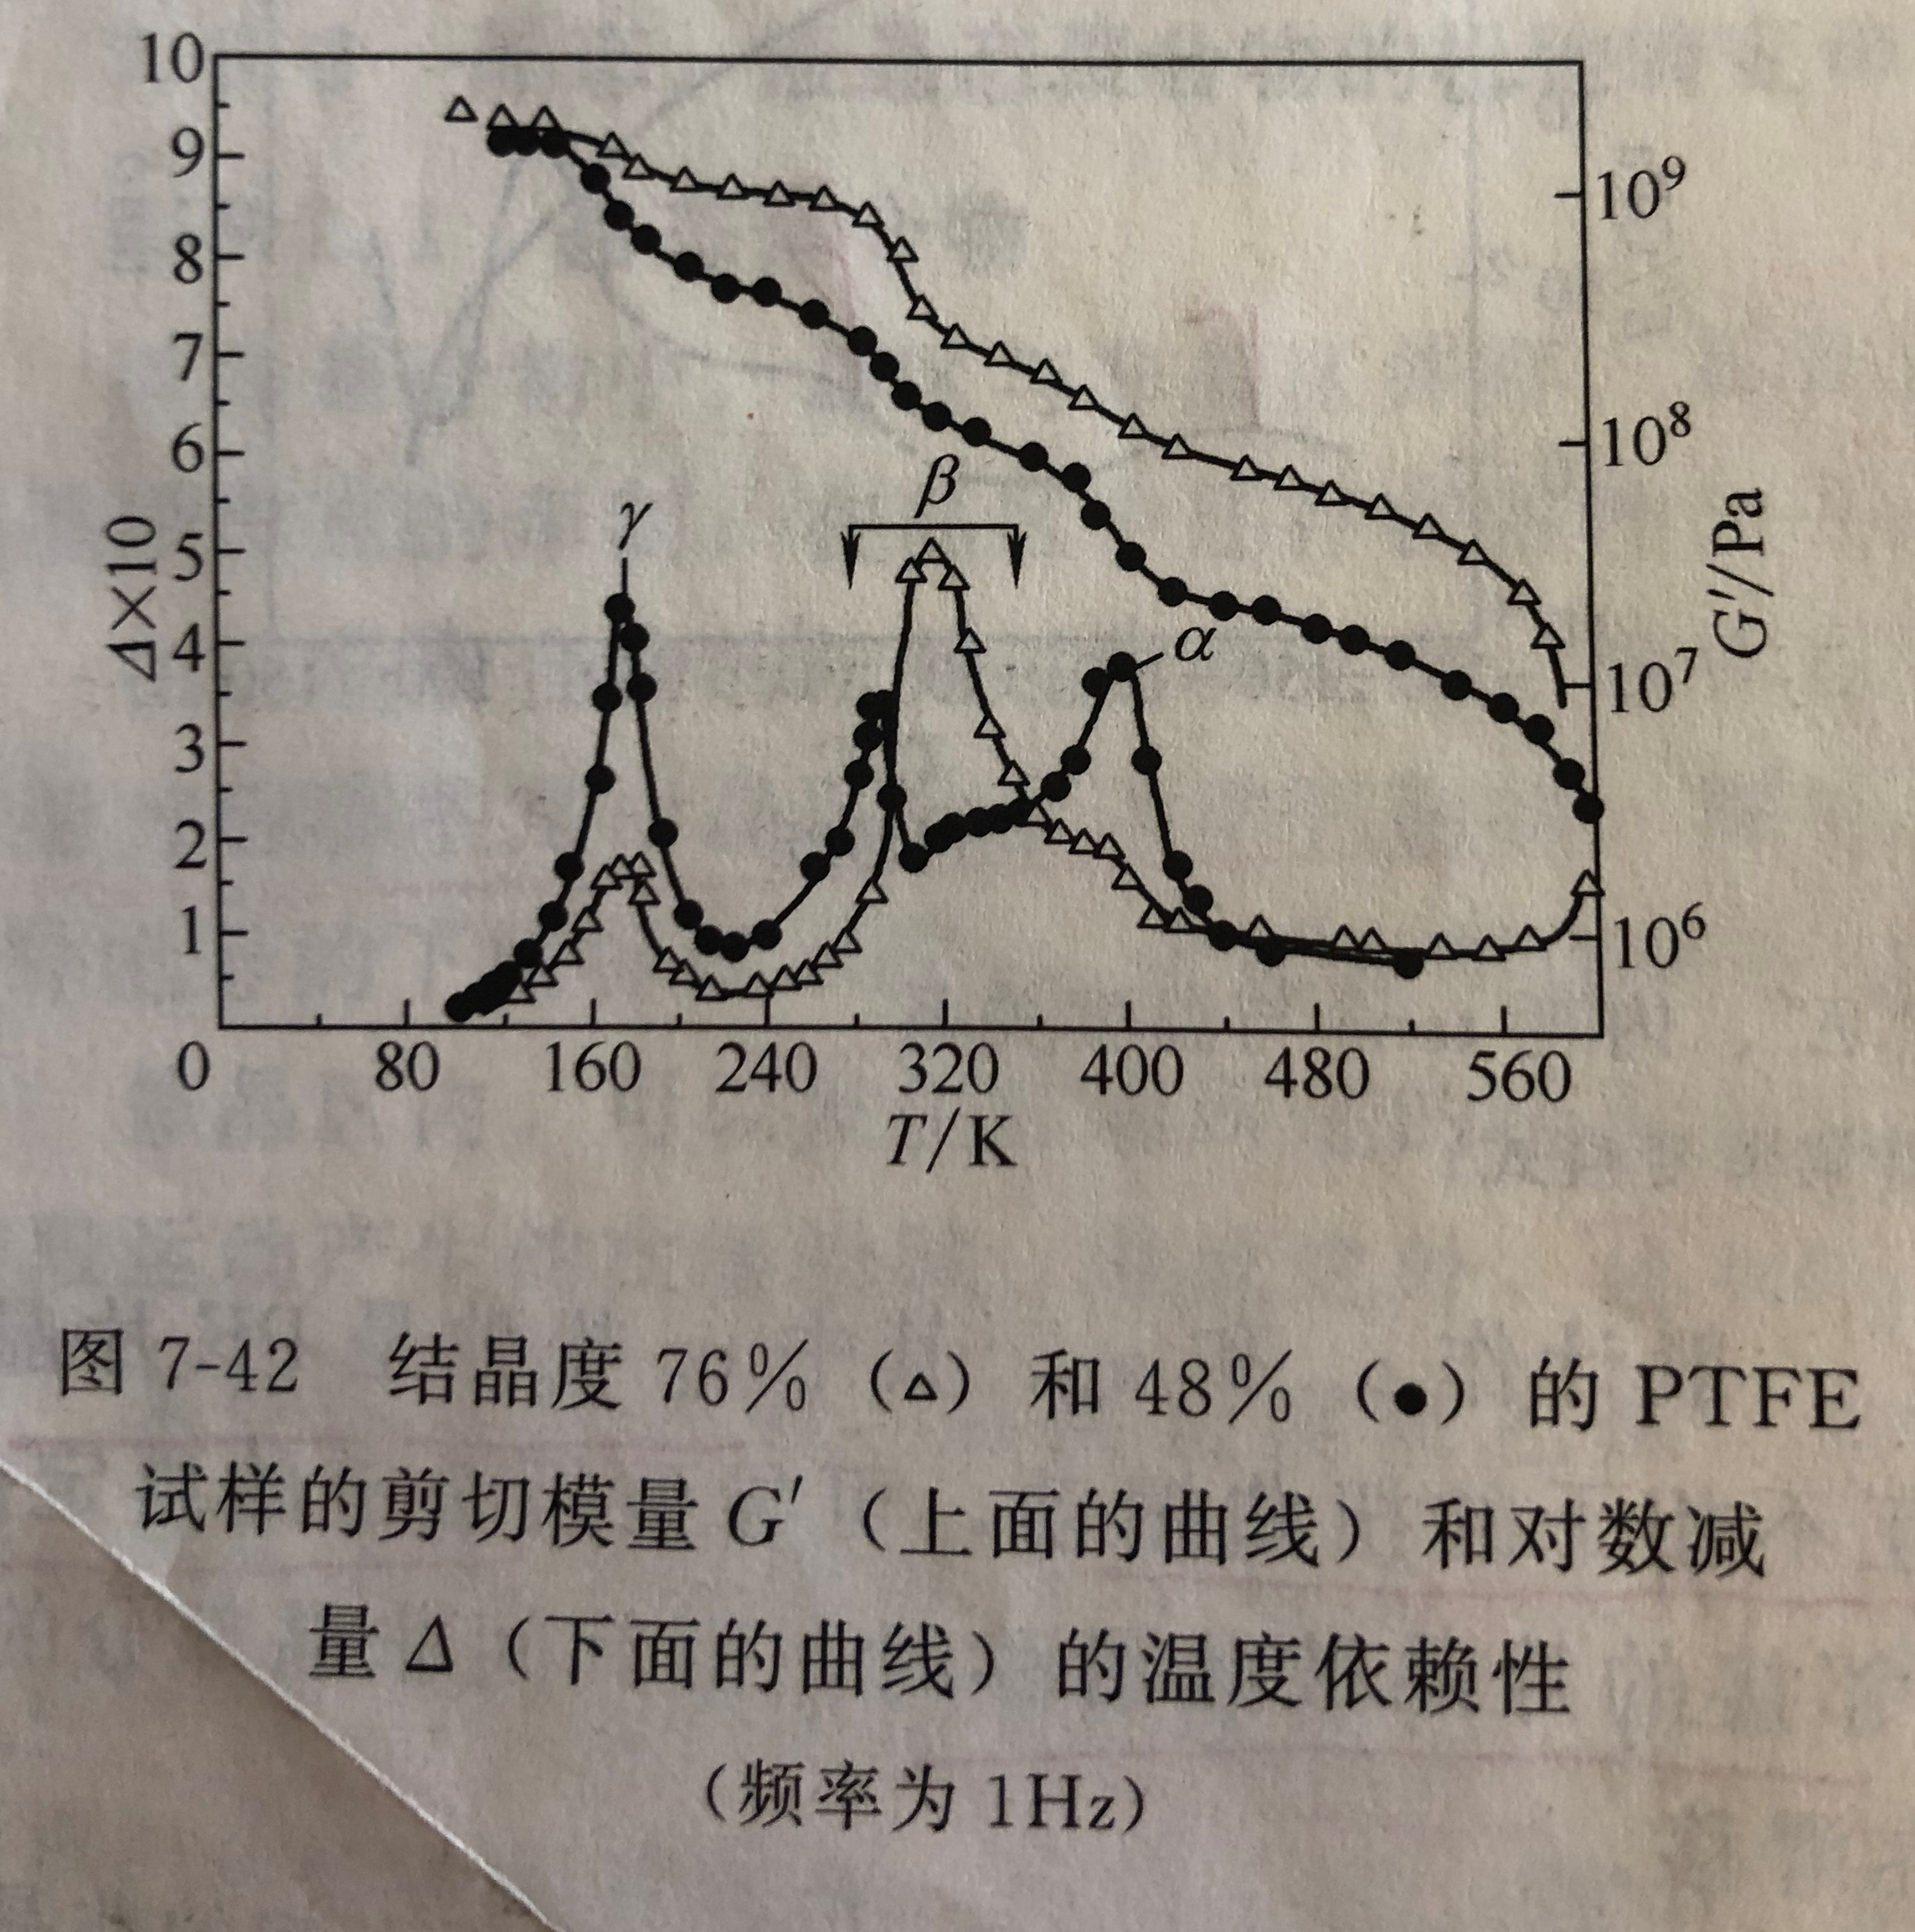
结晶度对内耗的影响
γ增强：非结晶曲柄运动
β减小: 与晶区有关

Slide 112
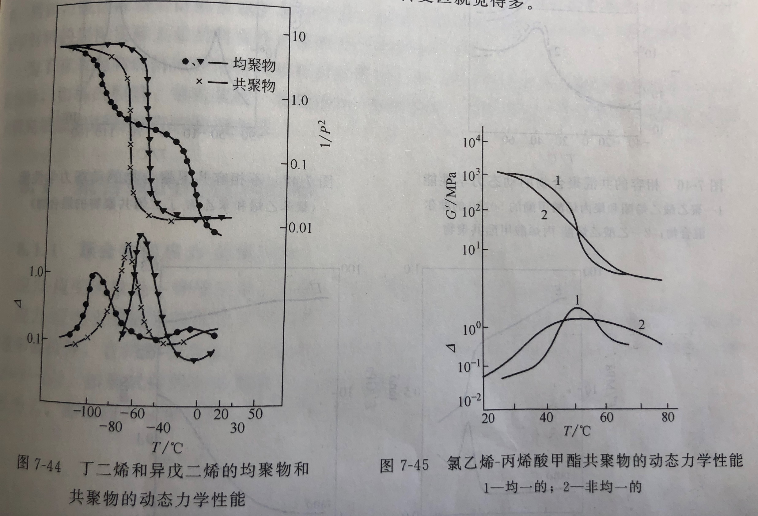
共聚物

Slide 113
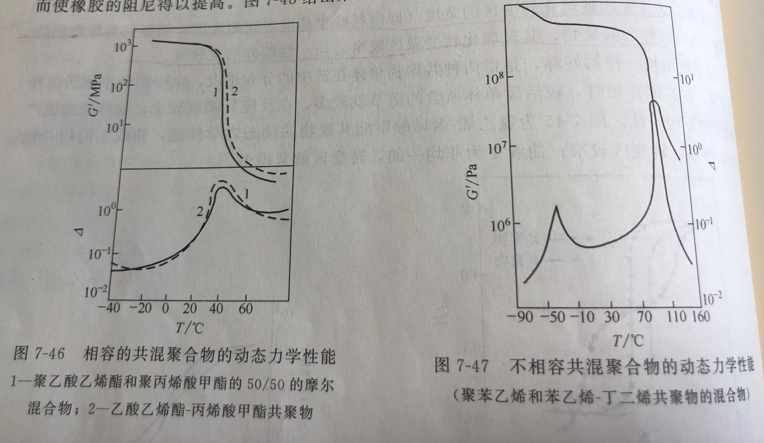
共混物
相容
不相容

Slide 114
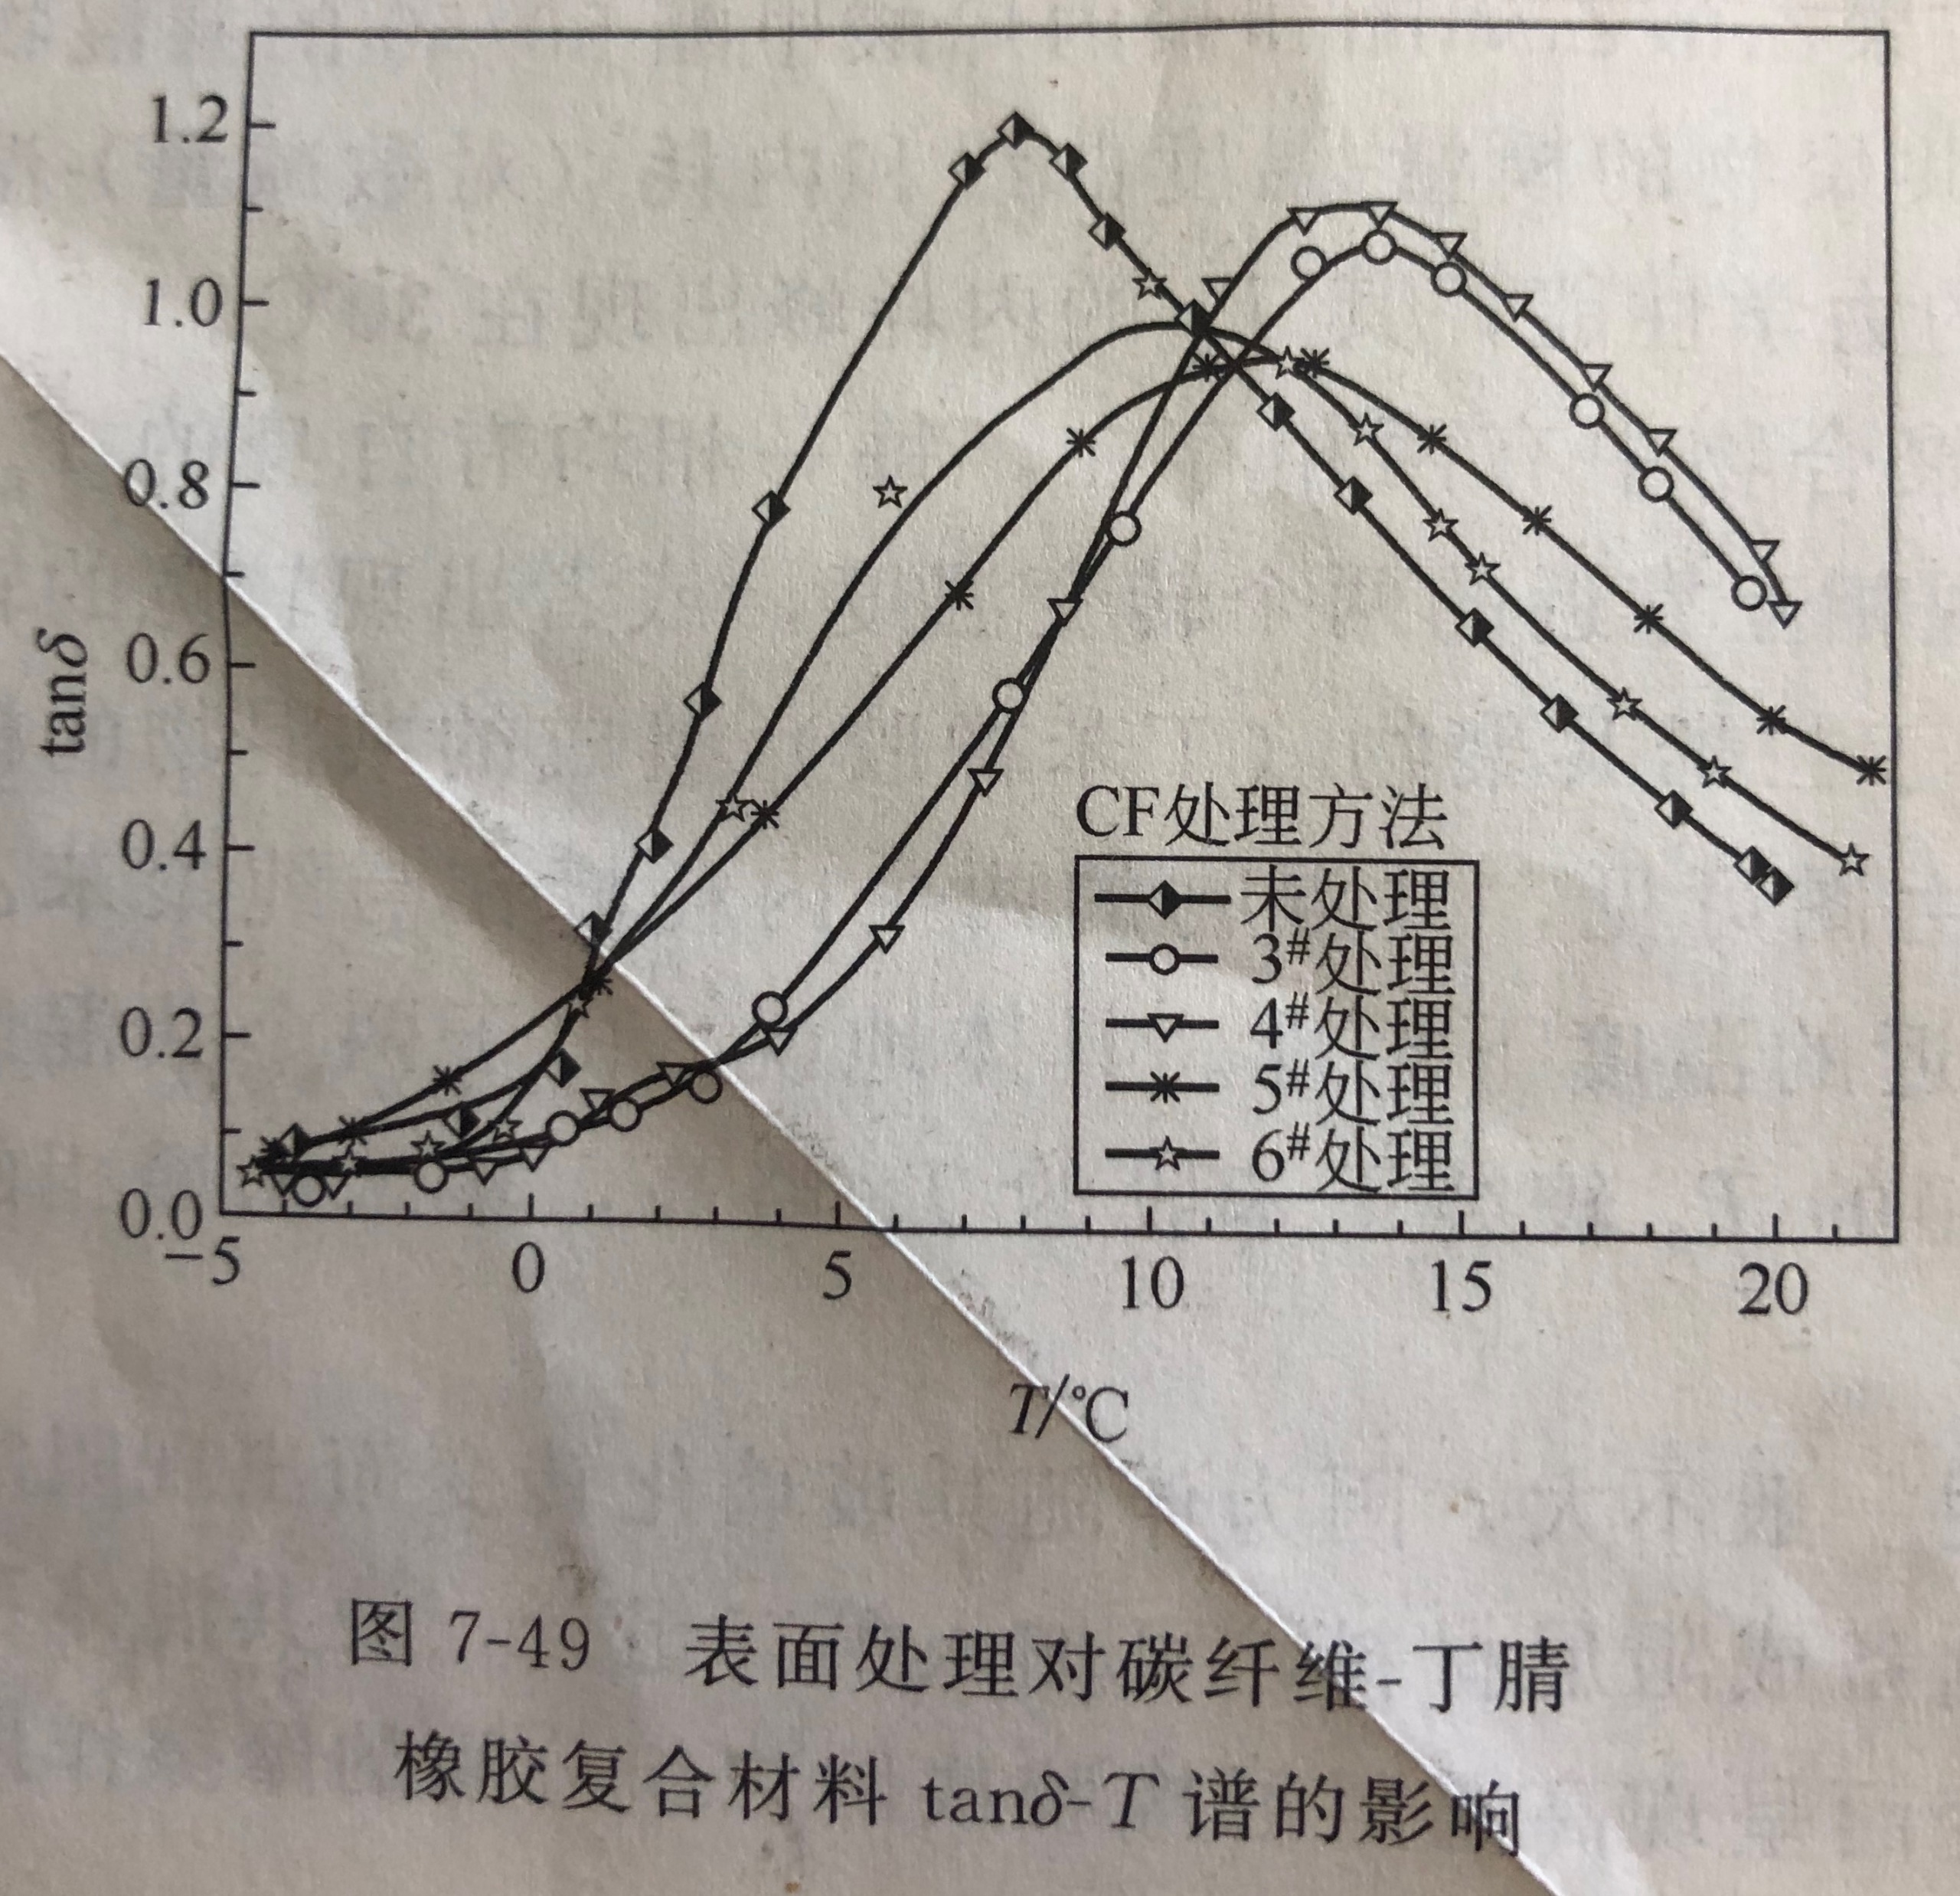
复合材料
Tanδ峰值降低，说明表面处理提高了纤维-基体的界面黏结性

Slide 115
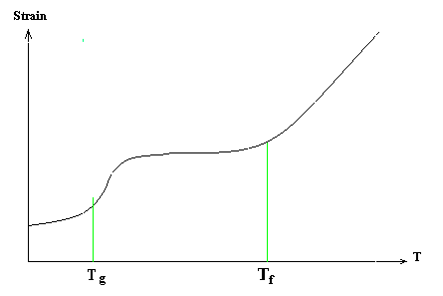
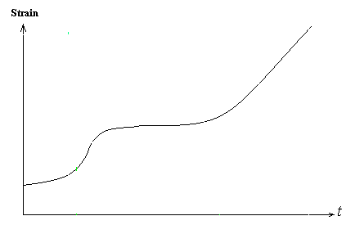
粘弹性总结
弹
低温、松弛时间大、短时（高速）
粘
高温、松弛时间小、长时（低速）
高温
长时
低温
短时
Temp.
Time
τ大
τ小

